Slide 1
COLAS
Es una estructura de tipo FIFO. Primero en entrar, primero en salir. (Cola de Admisiones y Registros)
Donde se Utiliza:
1. Problemas donde las personas necesitan servicios (Bancarios, Académicos)
2. Sistemas operativos:
Cola E/S (cola de impresión)
Colas múltiples en procesos.
Colas de algoritmos de reemplazo de página.
3. Estadística Teoría de Colas.
Matemáticas, comparaciones de servicios para optimizar la atención a los Usuarios.

Slide 2
COLAS
Operaciones con Colas:
1. Encolar:
*Cola Vacía
Consiste en llevar elementos a la cola.
2. Desencolar:
*Cola Llena
Consiste en sacar elementos de la cola.
Operaciones de Colas:
1. Estática:
Con vectores.
2. Dinámica
Listas ligadas.

Slide 3
COLAS
Como Encolar:
P=NULL
D=2
New(x)
DATO(X)=D
LIGA(X)=P
P=X
Ult=P
X
X
2
NULL
4
4
Prueba de Escritorio
D=10
Liga(X)=ligap
Liga(P)=X
Ult=x
P
X
D
Ult
Null
4
4
4
8
2
10
Null
Null
8
X
2
NULL
4
8
Liga(X)=liga(Ult)
Liga(Ult)=X
Ult=x
8
X
2
NULL
2
NULL
4
8

Slide 4
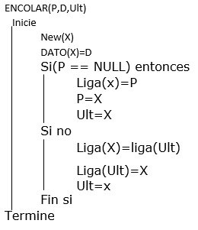
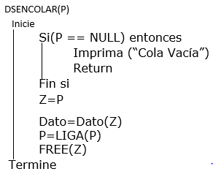
--
P
D
Ult
X
--
--
--
--
--
--
--
--
--
--
--
--
--
--
--
--
--
P
Z
DATO

Slide 5
RETO:
Si tengo el apuntador de entrada a una cola.
ELABORA un ALGORITMO que permita CONSTRUIR una PILA con los elementos de la COLA de tal manera que el último elemento de la PILA(Tope) Sea el último Elemento de la COLA.

